Slide 1
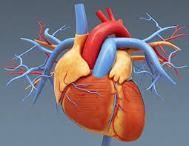
আজকের মাল্টিমিডিয়া ক্লাস রুমে
স্বাগতম

Slide 2
পরিচিতি
দেলওয়ারা বেগম
সহকারি শিক্ষকবি,এসসি(গণিত) আলতাদীঘি স্নাতক মাদরাসা,শেরপুর, বগুড়া।
মোবাইলঃ ০১৭২৮২৪৭৯১০
ই-মেইলঃ delwara1979@gmail.com
শ্রেণিঃ দাখিলঃ ৭ম
বিষয়ঃ বিজ্ঞান
অধ্যায়ঃ তৃতীয়
সময়ঃ ৪৫ মিনিট
তারিখঃ ২৩/০৩/২০২০ ইং

Slide 3
ভিডিও টিতে কি দেখতে পেলে?
আবার চেষ্টা কর

Slide 4
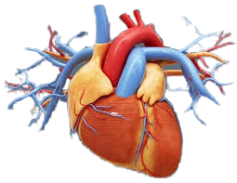
আজকের পাঠ
হৃৎপিন্ড

Slide 5
পাঠ শেষে শিক্ষার্থীরা.........
১.হৃৎপিন্ড কী তা বলতে পারবে;
২. হৃৎপিন্ডের বিভিন্ন অংশের চিহ্নিত চিত্র অংকন করতে পারবে;
৩. হৃৎপিন্ডের কার্য পদ্ধতি ব্যাখ্যা করতে পারবে।

Slide 6
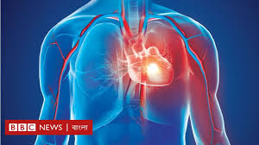
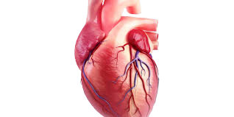
আচ্ছা বলতো হৃৎপিন্ড কোথায় থাকে বা দেখতে কেমন?
হৃৎপিন্ড বক্ষগহবরের বাম দিকে দুই ফুসফুসের মাঝখানে অবস্থিত একটি মোচাকৃতির অংগ। এটা পেরিকার্ডিয়াম নামে দুই স্তরবিশিষ্ট একটি পাতলা পর্দা
দ্বারা আবৃত।
হৃৎপিন্ড হৃৎপেশি দ্বারা গঠিত।হৃৎপেশি এক ধরনের স্বাধীন অনৈচ্ছিক পেশি,যা কারো নিয়ন্ত্রণ ছাড়া নিজে নিজেই সংকোচিত ও প্রসারিত হতে পারে। প্রতি মিনিটে হৃৎপিন্ড ৭২ বার সংকোচিত ও প্রসারিত হয়।

Slide 7
একক কাজ
হৃৎপিন্ড কী ?

Slide 8
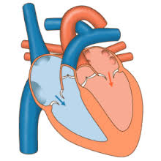
এসো হৃৎপিন্ডের প্রধান প্রধান স্তরের নাম জেনে নেই
এপিকার্ডিয়াম বা বাইরের স্তর
মায়োকার্ডিয়াম বা মাঝের স্তর
এন্ডোকার্ডিয়াম বা ভিতরের স্তর

Slide 9
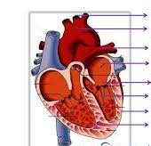
এবার আমরা হৃৎপিন্ডের বিভিন্ন অংশের নাম জানবো
উর্ধব মহাশিরা
মহা ধমনী
ফুসফুসীয় ধমনী
ফুসফুসীয় শিরা
বাম অলিন্দ
ডান অলিন্দ
নিম্ন মহাশিরা
কপাটিকা
বাম নিলয়
ডান নিলয়

Slide 10
হৃৎপিন্ডের কার্য পদ্ধতি
প্রসারণ হলে কার্বন ডাই অক্সাইড যুক্ত রক্ত ডান নিলয়ে প্রবেশ করে
মহাধমনী হয়ে শরীরে ছড়িয়ে পড়ে
ফুসফুসে যায়
হৃৎপিন্ডের সংকোচন ঘটে
O₂ যুক্ত
রক্ত বাম নিলয়ে প্রবেশ করে
O₂ যুক্ত
রক্ত বাম অলিন্দে প্রবেশ করে

Slide 11
জোড়ায় কাজ
হৃৎপিন্ডের কার্য পদ্ধতি ব্যাখ্যা কর।

Slide 12
দলগত কাজ
চিত্রটি অংকন করে এর বিভিন্ন অংশের নাম লিখ।

Slide 13
মূল্যায়ন
১। হৃৎপিন্ড কয়টি স্তরে গঠিত ?
(ক) ৩ টি
(গ) ৫ টি
(ঘ) ৬ টি
(খ) ৪ টি
২। প্রতি মিনিটে হৃৎপিন্ড কতবার সংকোচিত ও প্রসারিত হয়?
(ক) ৬০ বার
(খ) ৭০ বার
(গ) ৭২ বার
(ঘ) ৮০ বার
৩। ফুসফুস থেকে O₂ যুক্ত রক্ত প্রথমে কোথায় যায়?
(ক) ডান নিলয়ে
(খ) বাম নিলয়ে
(গ) ডান অলিন্দে
(ঘ) বাম অলিন্দে

Slide 14
বাড়ির কাজ
মানব দেহের জন্য হৃৎপিন্ডের গুরুত্ব আলোচনা কর।

Slide 15
Thanks

